Slide 1
15题评分细则说明

Slide 2
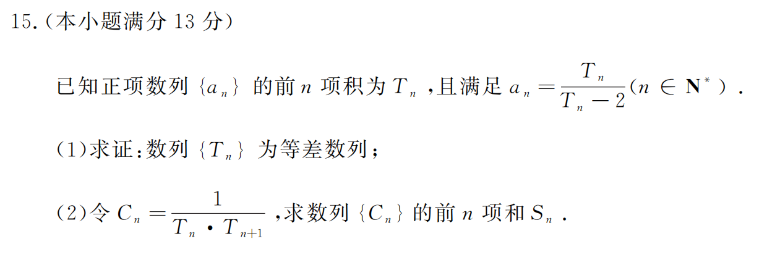
15题
本题第一问5分，第二问8分，共13分

Slide 3
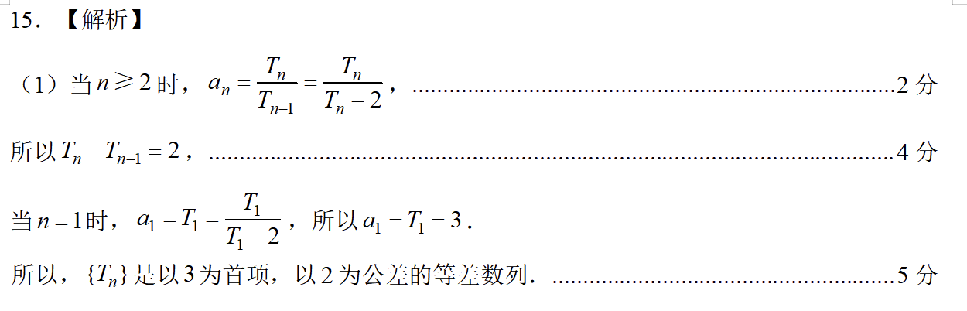
第一问5分
15题
说明：5分点未说明首项不扣分

Slide 4
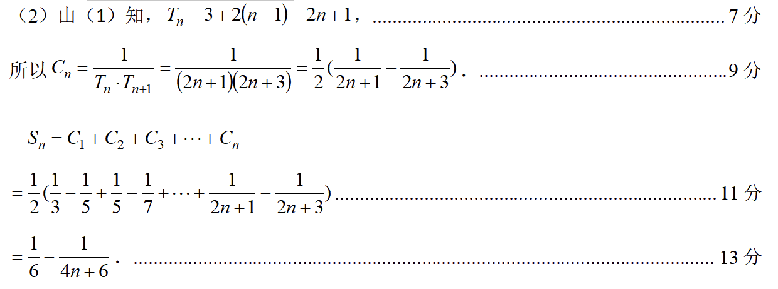
第二问8分
15题

Slide 5
THANKS

